Slide 1


Slide 2

BASES DE DATOS II BIENVENIDOS

Slide 3
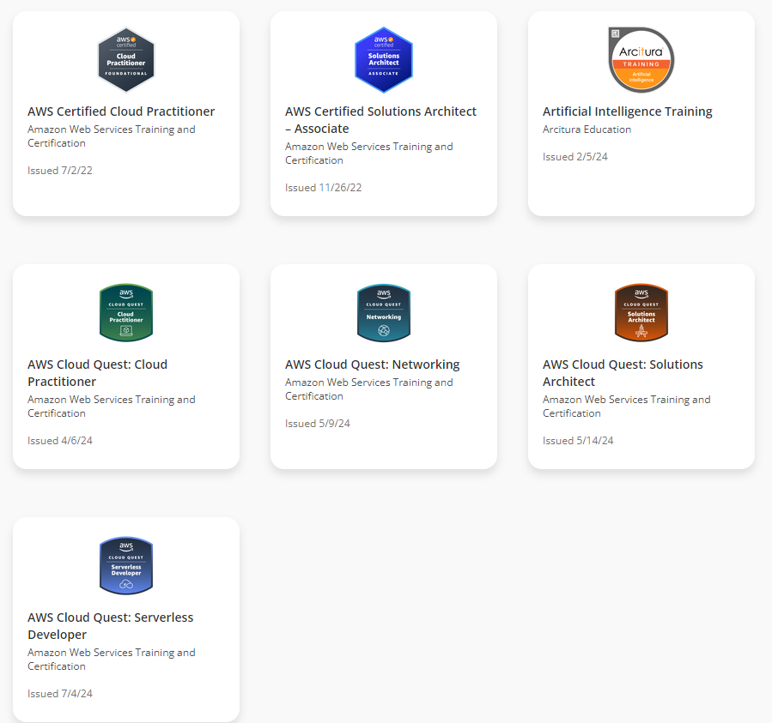
PRESENTACIÓN
Jorge Alejandro Aguirre Gutierrez.
Ingeniero de Sistemas Universidad de Caldas.
Desarrollador Expert.
Senior en DevOps.
Administrador de base de datos.
Arquitecto de Soluciones Senior.
Certificado de Arquitecto de Soluciones por AWS.
Con Certificacion de IA.

Slide 4
IDENTIFICACION DE LA ASIGNATURA
Nombre asignatura: | Bases de Datos II
Código | 109181
Departamento: | Ciencias Computacionales
Programa (s) en los que se ofrece: | Ingeniería de Sistemas
Número de créditos: | 2
Prerrequisitos: | Bases de Datos I
Periodo académico: | 2024-3
Docente: | Jorge Alejandro Aguirre Gutierrez
Correo Docente:

Slide 5
OBJETIVOS
Emplea características avanzadas de los modelos de base de datos relacional para diseñar consultas complejas y reconocer sus aplicaciones en aplicaciones de software modernas.
Comprende a nivel conceptual distintas estructuras complejas de datos como XML y JSON que son ampliamente utilizados en escenarios de interoperabilidad entre aplicaciones y manejo de datos semi-estructurados o cuya estructura es variable. Además, se puede emplear estas representaciones de datos en el desarrollo de aplicaciones.
Comprende las necesidades y retos impuestos por la tendencia del Big Data, así como los conceptos y fundamentos que han permitido a los sistemas de base de datos modernos suplir dichas necesidades.
Emplea sistemas de base de datos modernos, tanto relacionales como MySQL y PosgreSQL, como no relacionales (o no-SQL) como Spark, MongoDB, Hadoop, etc, en sus aplicaciones de software.
Aplica conocimientos básicos sobre el uso de sistemas de base de datos para la analítica de datos.

Slide 6
EVALUACIÓN
CORTE | Actividad Evaluativa | Valor porcentual
1 | Primer parcial | 25 %
2 | Segundo parcial | 25 %
3 | Tercer parcial | 20 %
 | Proyecto | 30 %
 | Talleres | 1 decima

Slide 7
CONTENIDO CORTE 1
SQL Avanzado
Diferencias entre las bases de datos Oracle, Postgres, MySql, Sql Server.
Transacciones.
Procedimientos almacenados.
Funciones almacenadas.
Funciones de ventana.
Cursores.
Manejo de Excepciones.
Disparadores.
Secuencias.
Estructura de datos complejos.
Datos en XML
Consulta y transformación de XML
Datos en JSON
Consulta y transformación de JSON

Slide 8
CONTENIDO CORTE 2
Bases de datos de grafos.
Importancia de las bases de datos de grafos.
Base de datos Neo4j
Modelos relacionales a grafos.
Nodos y relaciones claves.
Lenguaje Cypher para Neo4j
NoSQL
Diferencias con las bases de datos relacionales
Ventajas.
Desafíos del NoSQL.
Tipos de base de datos NoSQL.
Bases de datos documentales: MongoDB.
Bases de datos clave – valor: Redis.
Operaciones CRUD en MongoDB
Respaldo en Base de Datos
Backup
Restauración

Slide 9
CONTENIDO CORTE 3
Big Data
Sistemas de almacenamiento para Big Data
Archivos distribuidos
Fragmentación
Replicacion y consistencia
Analítica de Datos
Almacenes de datos.
Transformación y limpiado de datos.
Almacenamiento orientado a columnas

Slide 10
INSTRUCCIONES DE LOS TALLERES
El lenguaje de programación para este caso es PLPGSQL.
Se deberá tener un usuario de github en donde puedan crear un repositorio publico con el nombre “TalleresBasesDeDatos2”
Cada estudiante me enviara su nombre y el link del repositorio al correo: alejoved@gmail.com
No se esfuercen en utilizar IAs para el desarrollo de los talleres, ya que hago un análisis de código para validar si se obtuvo de alguna IA.

Slide 11
PROYECTOS
Se tendrán modelos de proyectos predefinidos.
Se formarán grupos de 3 personas para el proyecto.
Se Deberá tener un usuario de Github.
Se creará un repositorio público con el nombre: “ProyectoBasesDeDatos2”.
El lenguaje de programación para este caso es PLPGSQL.
El BackEnd puede ser desarrollado en Java o .NET.
El FrontEnd puede ser desarrollado en Angular, vuejs, react.
Se debe cumplir con todas las características de las funcionalidades descritas en el documento del proyecto.
Cada característica va a tener un valor de calificación de 0.33.
Todas las implementaciones deben estar documentadas dentro del proyecto escribiendo el principio y fin de la sección del código del componente de base de datos.
Se debe entregar el código del proyecto totalmente funcional.

Slide 12
DIFERENCIAS ENTRE LAS BASES DE DATOS RELACIONALES MAS POPULARES
Las bases de datos más populares actualmente son:
MySQL.
Oracle DataBase.
PostgreSQL.
SQL Server.
Cada uno de estos sistemas de gestión de bases de datos relacionales (SGBDR) tiene sus propias fortalezas, debilidades y características distintivas que los hacen adecuados para diferentes tipos de aplicaciones y entornos.

Slide 13

MYSQL
Open source: Gratuito y de código abierto, aunque existen versiones comerciales con soporte adicional.
Fácil de usar: Tiene una curva de aprendizaje más suave y es ampliamente utilizado en aplicaciones web.
Rendimiento: Ofrece un buen equilibrio entre rendimiento y facilidad de uso.
Ideal para: Aplicaciones web de tamaño mediano, desarrollo de aplicaciones e integración con lenguajes de programación como PHP.

Slide 14

ORACLE DATABASE
Comercial: Requiere una licencia y soporte técnico de Oracle Corporation.
Rendimiento y escalabilidad: Diseñado para manejar grandes volúmenes de datos y transacciones de alta velocidad.
Características empresariales: Ofrece un conjunto completo de herramientas para la gestión de bases de datos empresariales, como alta disponibilidad, replicación y seguridad.
Ideal para: Grandes empresas que requieren un alto rendimiento y una disponibilidad constante.

Slide 15

POSTGRESQL
Open source: Completamente gratuito y de código abierto, lo que lo hace altamente personalizable y flexible.
Características avanzadas: Ofrece una amplia gama de características, incluyendo soporte para JSON, arreglos, tipos de datos geométricos y muchas más.
Escalabilidad: Puede manejar bases de datos de gran tamaño y altas cargas de trabajo.
Comunidad activa: Cuenta con una gran comunidad de desarrolladores que contribuyen a su mejora continua.
Ideal para: Proyectos de código abierto, aplicaciones web, análisis de datos y desarrollo de aplicaciones empresariales.

Slide 16
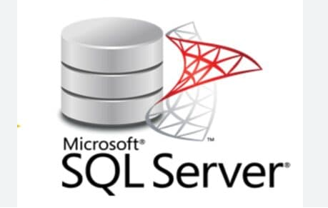
SQL SERVER
Comercial: Desarrollado por Microsoft y forma parte de su ecosistema de productos.
Integración con .NET: Se integra estrechamente con las tecnologías de Microsoft, como .NET y Windows.
Características empresariales: Ofrece un conjunto completo de herramientas para el desarrollo y gestión de aplicaciones empresariales.
Ideal para: Entornos de Microsoft, aplicaciones empresariales y desarrollo de software en .NET.

Slide 17
TALLER 1 BASES DE DATOS RELACIONALES
Realizar un cuadro comparativo en donde se ilustre las principales diferencias entre los motores de base de datos: MySQL, Oracle Database, PostgreSQL, SQL Server. Con lo siguientes ítems:
Licencia.
Rendimiento.
Escalabilidad.
Características.
Comunidad.
Integración.
Uso Típico.

Slide 18
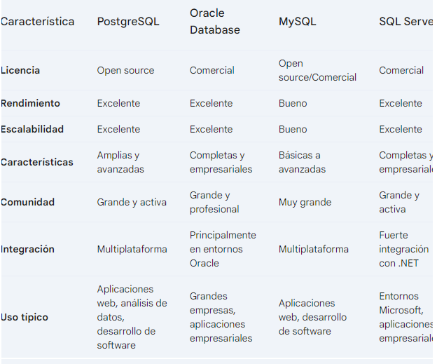
CUADRO COMPARATIVO

Slide 19
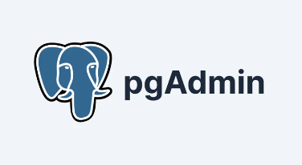

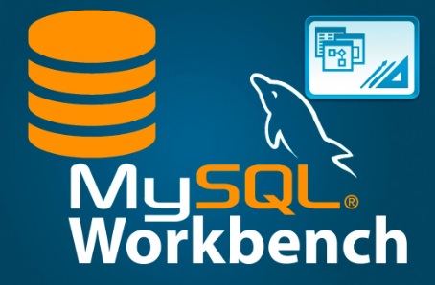
HERRAMIENTA DE ADMINISTRACION DE BASE DE DATOS
Una herramienta de administración de bases de datos es un software diseñado para interactuar con sistemas de gestión de bases de datos (SGBD) de manera más eficiente y amigable para el usuario.

Slide 20
FUNCIONALIDAD DE LA HERRAMIENTA
Creación y modificación de bases de datos: Definición de esquemas, tablas, índices y otros objetos de la base de datos.
Gestión de usuarios y permisos: Creación de usuarios, asignación de roles y administración de privilegios de acceso.
Ejecución de consultas: Realización de consultas SQL para recuperar, insertar, actualizar y eliminar datos.
Optimización del rendimiento: Análisis de consultas, creación de índices y ajuste de parámetros de configuración.
Respaldo y restauración: Creación de copias de seguridad y restauración de datos en caso de fallos.

Slide 21
IMPORTANCIA DE UTILIZAR UNA HERRAMIENTA DE ADMINISTRACION DE BASE DE DATOS
Aumenta la productividad: Automatiza tareas repetitivas y reduce el tiempo necesario para realizar operaciones comunes.
Facilita el uso: Proporciona interfaces intuitivas que simplifican la interacción con el SGBD.
Mejora la seguridad: Permite controlar el acceso a la base de datos y aplicar políticas de seguridad.
Optimiza el rendimiento: Ayuda a identificar y solucionar problemas de rendimiento en la base de datos.

Slide 22
CARACTERISTICAS DE LAS HERRAMIENTAS DE ADMINISTRACION DE BASE DE DATOS
Editor de SQL: Permite escribir y ejecutar consultas SQL de forma interactiva.
Explorador de objetos: Ofrece una vista jerárquica de los objetos de la base de datos, como tablas, vistas, procedimientos almacenados, etc.
Generador de informes: Permite crear informes personalizados a partir de los datos de la base de datos.
Herramientas de diseño: Facilitan la creación de diagramas de entidad-relación (ER) y otros modelos de datos.
Depurador: Ayuda a identificar y corregir errores en las consultas SQL.

Slide 23
ALGUNAS HERRAMIENTAS
phpMyAdmin: Una de las herramientas más populares para administrar bases de datos MySQL y MariaDB. Ofrece una interfaz web intuitiva y es de código abierto.
MySQL Workbench: Una herramienta más completa de Oracle que proporciona un editor de SQL visual, un diseñador de bases de datos y herramientas de administración de usuarios y permisos.
Dbeaver: Es una potente aplicación de código abierto que sirve como interfaz grafica universal para administrar una amplia variedad de sistemas de base de datos.
PostgreSQL: Incluye herramientas de línea de comandos como psql y pgAdmin para la administración de bases de datos PostgreSQL.
SQL Server Management Studio: La herramienta oficial de Microsoft para administrar bases de datos SQL Server.

Slide 24
TRANSACCIONES
En el contexto de bases de datos relacionales como PostgreSQL, una transacción es una unidad de trabajo atómica que garantiza la integridad de los datos. Es decir, es una secuencia de operaciones de base de datos que se ejecutan como un todo indivisible. O bien se completan todas las operaciones de la transacción, o ninguna se completa.

Slide 25
CARACTERISTICAS DE LAS TRANSACCIONES
Atomicidad: Una transacción se ejecuta como una sola unidad de trabajo. No puede dividirse en partes más pequeñas.
Consistencia: Una transacción transforma una base de datos de un estado consistente a otro.
Aislamiento: Las transacciones se ejecutan de forma aislada, sin interferir con otras transacciones concurrentes.
Durabilidad: Los cambios realizados por una transacción se hacen permanentes una vez que se confirma (commit).

Slide 26
IMPORTANCIA DE LAS TRANSACCIONES
Integridad de los datos: Garantizan que los datos se mantengan consistentes, incluso en caso de fallos del sistema.
Recuperación de errores: Permiten revertir los cambios realizados en una transacción si se produce un error.
Concurrencia: Permiten que múltiples usuarios accedan y modifiquen los datos de forma simultánea, sin comprometer la integridad de la base de datos.

Slide 27
COMANDOS PARA LA GESTION DE TRANSACCIONES
BEGIN: Inicia una nueva transacción.
COMMIT: Confirma los cambios realizados en la transacción, haciendo que sean permanentes.
ROLLBACK: Deshace todos los cambios realizados en la transacción, volviendo la base de datos a su estado anterior.
SAVEPOINT: Establece un punto de restauración dentro de una transacción.
ROLLBACK TO SAVEPOINT: Deshace los cambios realizados desde un punto de restauración específico.

Slide 28

EJEMPLO DE TRANSACCIONES (COMMIT)
Este código realiza una transferencia de 100 unidades monetarias de la cuenta 2 a la cuenta 1. Si alguna de las actualizaciones falla, la transacción se aborta y la base de datos queda en el mismo estado que antes de iniciar la transacción.

Slide 29
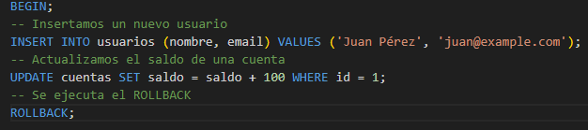
EJEMPLO DE TRANSACCIONES (ROLLBACK)

Slide 30
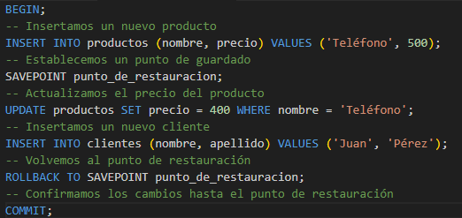
EJEMPLO DE TRANSACCIONES (SAVEPOINT)
Inicio de la transacción: BEGIN; inicia una nueva transacción.
Inserción del producto: Se inserta un nuevo producto en la tabla productos.
Establecimiento del SAVEPOINT: SAVEPOINT punto_de_restauracion; crea un punto de restauración llamado "punto_de_restauracion".
Actualización del precio: Se actualiza el precio del producto recién insertado.
Inserción del cliente: Se inserta un nuevo cliente.
Rollback parcial: ROLLBACK TO SAVEPOINT punto_de_restauracion; deshace todos los cambios realizados después de establecer el punto de restauración.
Confirmación: COMMIT; confirma los cambios realizados hasta el punto de restauración.

Slide 31
TALLER 2 SOBRE TRANSACCIONES
Creación de una Base de Datos Simple llamada Taller1:
Crea una base de datos nueva en PostgreSQL.
Diseña tres tablas relacionadas:
Clientes: Nombre, identificación, edad, correo.
Productos: Código, nombre, stock, valor_unitario
Pedidos: id, Fecha, cantidad, valor_total, producto_id, cliente_id.
Establece relaciones entre las tablas utilizando claves primarias y foráneas.
Ejecución de Transacciones Básicas:
Inicio de una transacción: Utiliza la sentencia BEGIN para iniciar una transacción.
En cada tabla Inserta 3 registros por tabla, actualiza 2 registros por tabla, y eliminar 1 registro por tabla.
Confirmación de la transacción: Utiliza la sentencia COMMIT para confirmar los cambios realizados.

Slide 32
TALLER 3 SOBRE TRANSACCIONES
Creación de una Base de Datos Simple:
Crea una base de datos nueva en PostgreSQL.
Diseña tres tablas relacionadas:
Clientes: Nombre, identificación, edad, correo.
Productos: Código, nombre, stock, valor_unitario
Pedidos: id, Fecha, cantidad, valor_total, producto_id, cliente_id.
Establece relaciones entre las tablas utilizando claves primarias y foráneas.
Ejecución de Transacciones Básicas:
Inicio de una transacción: Utiliza la sentencia BEGIN para iniciar una transacción.
En cada tabla Inserta 3 registros, actualiza 2 registros y elimina 1 registro.
Anulación de la transacción: Utiliza la sentencia ROLLBACK para deshacer todos los cambios realizados dentro de la transacción.

Slide 33
CONTINUACION TALLER 3 SOBRE TRANSACCIONES
Creación de una Base de Datos Simple:
Crea una base de datos nueva en PostgreSQL.
Diseña dos tablas relacionadas:
Clientes: Nombre, identificación, edad, correo.
Productos: Código, nombre, stock, valor_unitario
Pedidos: id, Fecha, cantidad, valor_total, producto_id, cliente_id.
Establece relaciones entre las tablas utilizando claves primarias y foráneas.
Ejecución de Transacciones con SAVEPOINT:
Inicio de una transacción: Utiliza la sentencia BEGIN para iniciar una transacción.
En cada tabla Inserta 3 registros, actualiza 2 registros y elimina 1 registro.
Hacer un savepoint después de insertar los registros.
Utilizamos la sentencia ROLLBACK TO SAVEPOINT para deshacer los demas cambios realizados dentro de la transacción.

Slide 34
VENTAJAS DE LOS PROCEDIMIENTOS ALMACENADOS
Optimización: El motor de la base de datos puede optimizar la ejecución de los procedimientos.
Modularidad: Facilita la división de la aplicación en partes más pequeñas y reutilizables.
Seguridad: Permite controlar los permisos de acceso a los datos.
Portabilidad: Los procedimientos almacenados son relativamente independientes de la aplicación cliente.

Slide 35
RAZONES PARA USAR LOS PROCEDIMIENTOS ALMACENADOS
Reutilización de código: Evita la repetición de código, lo que facilita la gestión y el mantenimiento.
Abstracción: Oculta la complejidad de ciertas operaciones, permitiendo a los desarrolladores centrarse en la lógica de negocio.
Mejor rendimiento: Pueden ser optimizados por el motor de la base de datos, lo que puede resultar en una ejecución más rápida.
Seguridad: Se pueden conceder permisos específicos a los usuarios para ejecutar determinados procedimientos, mejorando la seguridad de los datos.
Modularidad: Dividen la lógica de la aplicación en unidades más pequeñas y manejables.

Slide 36
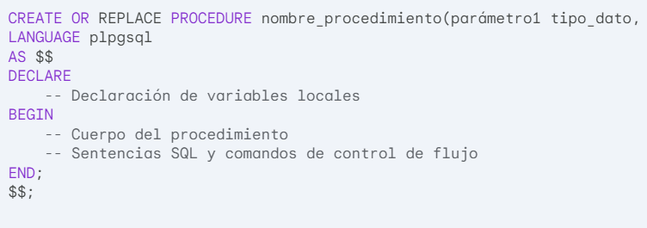
EJEMPLO DE PROCEDIMIENTO ALMACENADO
CREATE OR REPLACE PROCEDURE: Crea o reemplaza un procedimiento existente.
nombre_procedimiento: Nombre único del procedimiento.
parámetro1 tipo_dato, ...: Lista de parámetros de entrada (y opcionalmente salida).
LANGUAGE plpgsql: Especifica que el lenguaje del procedimiento es PL/pgSQL.
$$: Delimitadores del cuerpo del procedimiento.
DECLARE: Sección para declarar variables locales.
BEGIN: Inicio del bloque de código.
END;: Fin del bloque de código.

Slide 37
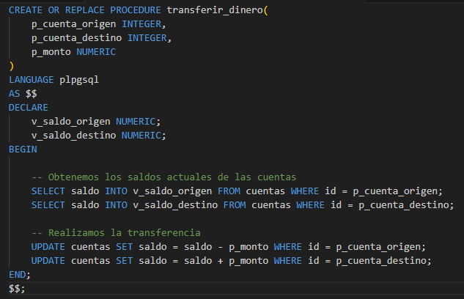
EJEMPLO DE PROCEDIMIENTO ALMACENADO
Creación del procedimiento: CREATE OR REPLACE PROCEDURE crea o reemplaza un procedimiento llamado transferir_dinero.
Parámetros: El procedimiento toma tres parámetros: p_cuenta_origen, p_cuenta_destino y p_monto.
Variables locales: Se declaran dos variables locales, v_saldo_origen y v_saldo_destino, para almacenar los saldos de las cuentas.
Inicio de la transacción: Se inicia una transacción con BEGIN;.
Obtención de saldos: Se consultan los saldos actuales de las cuentas y se almacenan en las variables locales.
Actualización de saldos: Se actualiza el saldo de ambas cuentas para realizar la transferencia.

Slide 38
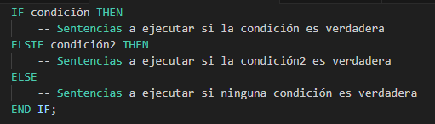
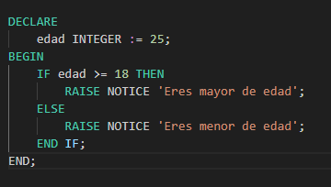
CONTROL DE FLUJO EN LOS PROCEDIMIENTOS.
IF – THEN – ELSE

Slide 39
CONTROL DE FLUJO EN LOS PROCEDIMIENTOS.
IF – THEN – ELSE

Slide 40
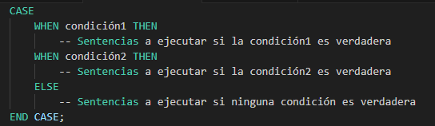
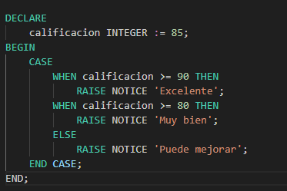
CONTROL DE FLUJO EN LOS PROCEDIMIENTOS.
CASE

Slide 41
TALLER 4 DE PROCEDIMIENTOS ALMACENADOS
Creación de un Procedimiento Almacenado para Gestionar un Inventario
Diseño de la Base de Datos:
Crea una base de datos llamada "inventario".
Diseña las siguientes tablas:
Clientes: Nombre, identificación, edad, correo.
Productos: Código, nombre, stock, valor_unitario
Facturas: Fecha, cantidad, valor_total, pedido_estado, producto_id, cliente_id.
El atributo pedido_estado puede tener los valores: PENDIENTE, BLOQUEADO, ENTREGADO.
Creación del Procedimiento Almacenado llamado: verificar_stock.
Le ingresan los parámetros de p_producto_id y p_cantidad_compra.
Obtener el stock del producto de la tabla productos.
Hacer uso de IF – THEN – ELSE para validar si existe la cantidad de producto en el stock.
Imprimir si existe suficiente stock o no existe suficiente stock.

Slide 42
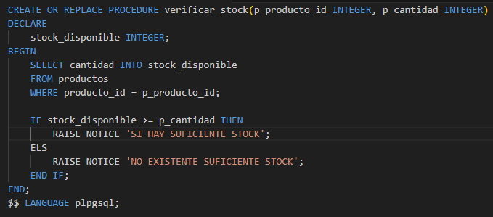
SOLUCION AL TALLER 4 DE PROCEDIMIENTOS ALMACENADOS
La función toma como parámetros el ID del producto y la cantidad solicitada.
Consulta la tabla productos para obtener el stock actual.
Compara el stock disponible con la cantidad solicitada.
Imprimir si existe suficiente stock o no existe suficiente stock.

Slide 43
TALLER 4 DE PROCEDIMIENTOS ALMACENADOS
Creación de un Procedimiento Almacenado para Gestionar un Inventario
Diseño de la Base de Datos:
Crea una base de datos llamada "inventario".
Diseña las siguientes tablas:
Clientes: Nombre, identificación, edad, correo.
Productos: Código, nombre, stock, valor_unitario
Facturas: Fecha, cantidad, valor_total, pedido_estado, producto_id, cliente_id.
El atributo pedido_estado puede tener los valores: PENDIENTE, BLOQUEADO, ENTREGADO.
Creación del Procedimiento Almacenado: actualizar_estado_pedido.
Le ingresan dos parámetros: p_factura_id, p_nuevo_estado.
Se debe hacer la validación que pedido_estado no tenga el estado de “ENTREGADO” si lo tiene entonces imprimir que “EL PEDIDO YA FUE ENTREGADO”.
Si no tiene el pedido entregado hacer el update con el nuevo estado del pedido.
Imprimir si se hizo la actualización “SE ACTUALIZO EL ESTADO DEL PEDIDO”.

Slide 44
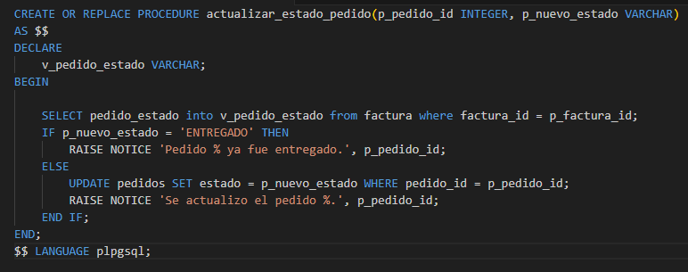
SOLUCION AL TALLER 4 DE PROCEDIMIENTOS ALMACENADOS
La función toma como parámetros el ID del pedido y el nuevo estado.
Hace la validación si el pedido ya fue entregado.
Actualiza el estado del pedido en la tabla facturas.
Imprime si actualizo o no el estado del pedido.

Slide 45

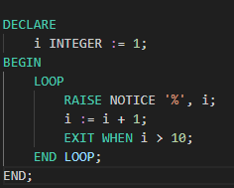
CONTROL DE FLUJO EN LOS PROCEDIMIENTOS.
LOOP

Slide 46

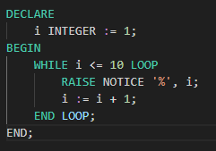
CONTROL DE FLUJO EN LOS PROCEDIMIENTOS.
WHILE

Slide 47


CONTROL DE FLUJO EN LOS PROCEDIMIENTOS.
FOR

Slide 48
TALLER 5 DE PROCEDIMIENTOS ALMACENADOS
Creación de un Procedimiento Almacenado para Gestionar un Inventario
Diseño de la Base de Datos:
Crea una base de datos llamada "inventario".
Diseña las siguientes tablas:
Clientes: Nombre, identificación, edad, correo.
Productos: Código, nombre, stock, valor_unitario
Facturas: Fecha, cantidad, valor_total, pedido_estado, producto_id, cliente_id.
El atributo pedido_estado puede tener los valores: PENDIENTE, BLOQUEADO, ENTREGADO.
2. Realizar el procedimiento almacenado: obtener_total_stock:
Inicializa una variable total_stock en cero.
Inicializar la variable nombre del producto.
Inicializar la variable stock_actual.
Itera sobre todos los productos, sumando la cantidad de cada uno al total.
Imprimir el nombre del producto, el stock_actual y el valor total del stock.

Slide 49
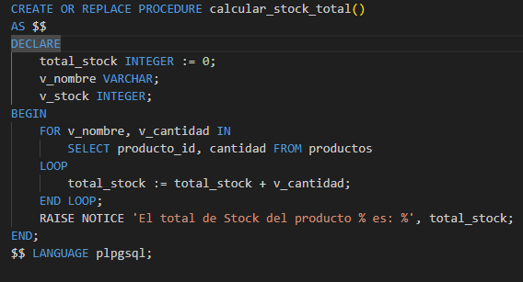
SOLUCION AL TALLER 5 DE PROCEDIMIENTOS ALMACENADOS

Slide 50
TALLER 5 DE PROCEDIMIENTOS ALMACENADOS
Creación de un Procedimiento Almacenado para Gestionar un Inventario
Diseño de la Base de Datos:
Crea una base de datos llamada "inventario".
Diseña las siguientes tablas:
Clientes: Nombre, identificación, edad, correo.
Productos: Código, nombre, stock, valor_unitario
Facturas: id, Fecha, cantidad, valor_total, pedido_estado, producto_id, cliente_id.
El atributo pedido_estado puede tener los valores: PENDIENTE, BLOQUEADO, ENTREGADO.
Realizar el procedimiento almacenado: generar_auditoria.
Crear la tabla auditoria que va a tener los atributos: fecha_inicio, fecha_final, factura_id, pedido_estado.
Recibir en el procedimiento almacenado la fecha inicio y la fecha final de la auditoria.
Hacer un recorrido por la tabla facturas con la sentencia FOR.
Hacer uso del IF para validar cuales facturas están entre la fecha de inicio y la fecha final de la auditoria.
Guardar el registro de la factura en la tabla auditoria.

Slide 51
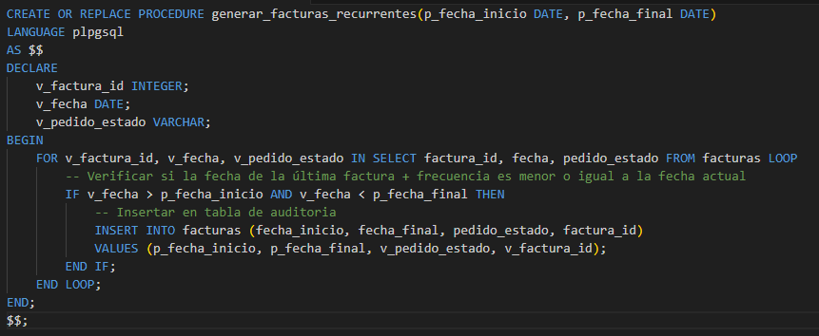
SOLUCION AL TALLER 5 DE PROCEDIMIENTOS ALMACENADOS

Slide 52
TALLER 6 DE PROCEDIMIENTOS ALMACENADOS
Creación de un Procedimiento Almacenado para Gestionar un Inventario
Diseño de la Base de Datos:
Crea una base de datos llamada "inventario".
Diseña las siguientes tablas:
Clientes: Nombre, identificación, edad, correo.
Productos: Código, nombre, stock, valor_unitario
Facturas: Fecha, cantidad, valor_total, pedido_estado, producto_id, cliente_id.
El atributo pedido_estado puede tener los valores: PENDIENTE, BLOQUEADO, ENTREGADO.
Realizar el procedimiento almacenado: simular_ventas_mes:
Simular las ventas por un periodo de un mes. Con ciclo WHILE
Crear una factura cada día del mes.
Por cada cliente que se tenga en base de datos. Con ciclo FOR.
Hacer un random en los atributos cantidad.

Slide 53
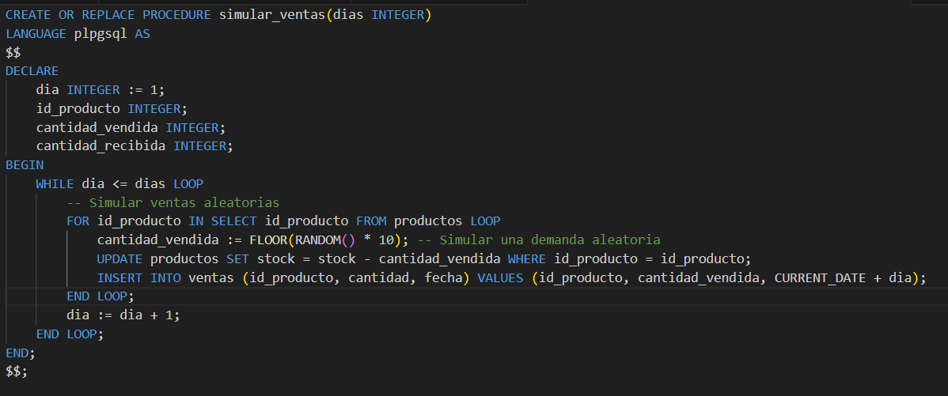
SOLUCION AL TALLER 6 DE PROCEDIMIENTOS ALMACENADOS

Slide 54
PLSQL EN ORACLE
PL/SQL (Procedural Language/SQL) es un lenguaje de programación extendido que se basa en SQL y que permite a los desarrolladores crear aplicaciones de bases de datos más potentes y flexibles en Oracle. Es una extensión del lenguaje SQL que añade elementos de programación procedural, como variables, control de flujo, excepciones y subprogramas.
Extensión de SQL: Va más allá de las simples consultas SQL, permitiendo realizar operaciones más complejas y automatizadas.
Procedimientos almacenados: Permite crear bloques de código reutilizables que encapsulan lógica de negocio, mejorando la eficiencia y la mantenibilidad.
Triggers: Permite definir acciones que se ejecutan automáticamente en respuesta a eventos de la base de datos.
Funciones: Crea funciones que realizan cálculos y devuelven resultados, pudiendo ser utilizadas en expresiones SQL.
Paquetes: Agrupa procedimientos, funciones y variables relacionadas, mejorando la organización del código.

Slide 55
CARACTERISTICAS DE PLSQL EN ORACLE
Tipado fuerte: Las variables deben declarar su tipo de datos.
Control de flujo: Permite utilizar estructuras de control como IF-THEN-ELSE, bucles FOR y WHILE.
Excepciones: Permite manejar errores y condiciones excepcionales de forma controlada.
Cursor: Permite procesar conjuntos de resultados de forma individual.
Integración con SQL: Permite incrustar sentencias SQL dentro del código PL/SQL.
Validación de datos: Implementar reglas de negocio complejas para asegurar la integridad de los datos.
Automatización de tareas: Crear procedimientos para automatizar tareas repetitivas.
Optimización de consultas: Escribir procedimientos para mejorar el rendimiento de consultas complejas.
Creación de interfaces de usuario: Desarrollar aplicaciones de base de datos con interfaces gráficas.
Integración con otras aplicaciones: Interactuar con otras aplicaciones y sistemas.

Slide 56
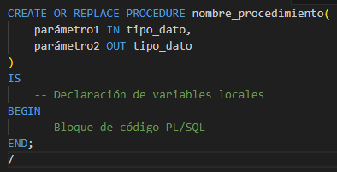
ESTRUCTURA DE PROCEDIMIENTO ALMACENADO EN ORACLE
CREATE OR REPLACE PROCEDURE: Instrucción para crear o reemplazar un procedimiento.
nombre_procedimiento: Nombre único del procedimiento.
parámetro1 IN tipo_dato: Parámetro de entrada.
parámetro2 OUT tipo_dato: Parámetro de salida.
IS: Inicio del bloque de declaración.
BEGIN: Inicio del bloque ejecutable.
END;: Fin del procedimiento.

Slide 57
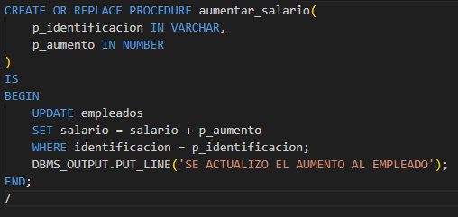
EJEMPLO DE PROCEDIMIENTO ALMACENADO EN ORACLE
Se tiene una base de datos con una tabla de empleados con los siguientes atributos: id, nombre, identificación, salario.
Comando para darle permisos al esquema para escribir en la base de datos:
ALTER USER <NOMBRE_ESQUEMA> QUOTA UNLIMITED ON USERS;

Slide 58
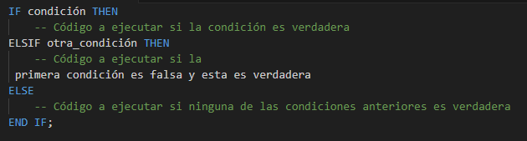
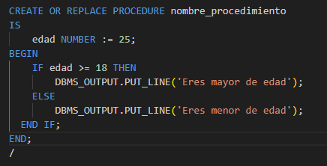
CONTROL DE FLUJO EN PROCEDIMIENTOS ALMACENADOS DE ORACLE

Slide 59
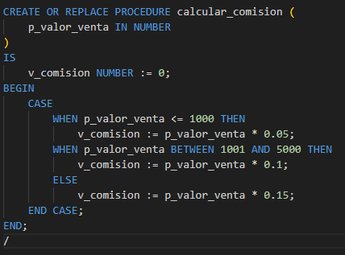
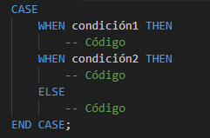
CASE EN PROCEDIMIENTOS ALMACENADOS DE ORACLE

Slide 60
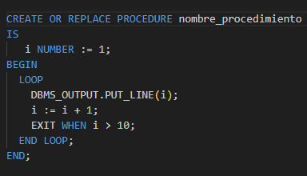

LOOP EN PROCEDIMIENTOS ALMACENADOS DE ORACLE

Slide 61

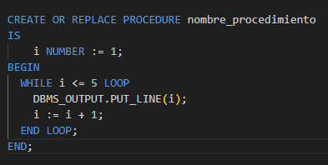
WHILE EN PROCEDIMIENTOS ALMACENADOS DE ORACLE

Slide 62

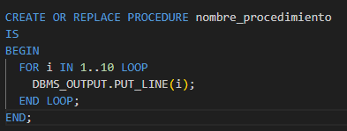
FOR EN PROCEDIMIENTOS ALMACENADOS DE ORACLE

Slide 63
TALLER 7 PLSQL
Creación de un Procedimiento Almacenado para Gestionar un Inventario
Diseño de la Base de Datos:
Crea una base de datos llamada "inventario".
Diseña las siguientes tablas:
Clientes: Nombre, identificación, edad, correo.
Productos: Código, nombre, stock, valor_unitario
Facturas: Fecha, cantidad, valor_total, pedido_estado, producto_id, cliente_id.
El atributo pedido_estado puede tener los valores: PENDIENTE, BLOQUEADO, ENTREGADO.
Creación del Procedimiento Almacenado llamado: verificar_stock.
Le ingresan los parámetros de p_producto_id y p_cantidad_compra.
Obtener el stock del producto de la tabla productos.
Hacer uso de IF – THEN – ELSE para validar si existe la cantidad de producto en el stock.
Imprimir si existe suficiente stock o no existe suficiente stock.

Slide 64
TALLER 7 PLSQL
Creación de un Procedimiento Almacenado para Gestionar un Inventario
Diseño de la Base de Datos:
Crea una base de datos llamada "inventario".
Diseña las siguientes tablas:
Clientes: Nombre, identificación, edad, correo.
Productos: Código, nombre, stock, valor_unitario
Facturas: Fecha, cantidad, valor_total, pedido_estado, producto_id, cliente_id.
El atributo pedido_estado puede tener los valores: PENDIENTE, BLOQUEADO, ENTREGADO.
2. Realizar el procedimiento almacenado: obtener_total_stock:
Inicializa una variable total_stock en cero.
Inicializar la variable nombre del producto.
Inicializar la variable stock_actual.
Itera sobre todos los productos, sumando la cantidad de cada uno al total.
Imprimir el nombre del producto, el stock_actual y el valor total del stock.

Slide 65
TALLER 7 PLSQL
Creación de un Procedimiento Almacenado para Gestionar un Inventario
Diseño de la Base de Datos:
Crea una base de datos llamada "inventario".
Diseña las siguientes tablas:
Clientes: Nombre, identificación, edad, correo.
Productos: Código, nombre, stock, valor_unitario
Facturas: Fecha, cantidad, valor_total, pedido_estado, producto_id, cliente_id.
El atributo pedido_estado puede tener los valores: PENDIENTE, BLOQUEADO, ENTREGADO.
Realizar el procedimiento almacenado: simular_ventas_mes:
Simular las ventas por un periodo de un mes. Con ciclo WHILE
Crear una factura cada día del mes.
Por cada cliente que se tenga en base de datos. Con ciclo FOR.
Hacer un random en los atributos cantidad.

Slide 66
FUNCIONES ALMACENADAS
En PostgreSQL, una función almacenada es un bloque de código que se guarda directamente en la base de datos. Este código puede realizar una variedad de tareas, desde cálculos simples hasta operaciones complejas de manipulación de datos. Una vez creada, la función puede ser invocada múltiples veces desde diferentes consultas SQL, lo que la convierte en una herramienta muy útil para modularizar el código y mejorar la eficiencia.

Slide 67
CARACTERISTICAS IMPORTANTES DE LAS FUNCIONES ALMACENADAS
Reusabilidad: Evita la repetición de código, haciendo que el mantenimiento sea más fácil.
Modularidad: Divide tareas complejas en funciones más pequeñas y manejables.
Abstracción: Oculta la complejidad de ciertas operaciones, permitiendo a los usuarios enfocarse en el resultado final.
Rendimiento: El motor de base de datos puede optimizar la ejecución de las funciones almacenadas, mejorando el rendimiento de las consultas.
Seguridad: Se pueden conceder permisos específicos a usuarios para ejecutar ciertas funciones, mejorando la seguridad de la base de datos.

Slide 68
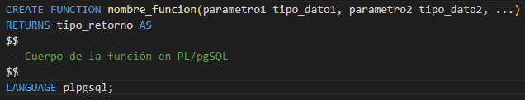
ESTRUCTURA DE UNA FUNCION ALMACENADA
nombre_funcion: El nombre que se le dará a la función.
parametro1, parametro2: Los parámetros de entrada de la función, junto con sus tipos de datos.
tipo_retorno: El tipo de dato que devolverá la función.
$$: Delimitadores que encierran el cuerpo de la función.
LANGUAGE plpgsql: Especifica que el lenguaje utilizado para escribir la función es PL/pgSQL.

Slide 69
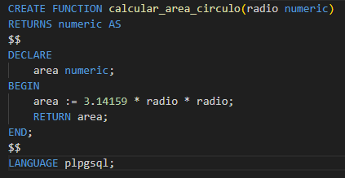
EJEMPLO DE UNA FUNCION ALMACENADA

Slide 70
VENTAJAS DE LAS FUNCIONES ALMACENADAS
Personalización: Las funciones almacenadas permiten crear soluciones personalizadas para necesidades específicas.
Integración con otras herramientas: Se pueden integrar con herramientas de ETL, BI y otras aplicaciones.
Facilidad de mantenimiento: Al encapsular la lógica en funciones, es más fácil realizar cambios y depurar el código.

Slide 71
CONSIDERACIONES IMPORTANTES DE LAS FUNCIONES ALMACENADAS
Rendimiento: Aunque las funciones almacenadas pueden mejorar el rendimiento, un uso excesivo o una implementación ineficiente puede tener el efecto contrario.
Seguridad: Es importante otorgar los permisos adecuados a las funciones para evitar accesos no autorizados.
Mantenimiento: Al igual que cualquier otro código, las funciones almacenadas requieren mantenimiento y pueden volverse obsoletas con el tiempo.

Slide 72
TALLER 6 SOBRE FUNCIONES ALMACENADAS
Imagina que tienes una base de datos de pagos de servicios publicos en línea. Esta base de datos contiene las siguientes tablas:
Cliente: id, Nombre, Identificación, email, dirección y teléfono.
Servicios: id, código, tipo, monto, cuota, intereses, valor_total, estado, cliente_id.
Pagos: id, código_transacción, fecha_pago, total, servicio_id.
Objetivos:
El atributo estado de los servicios son: pago, no_pago, pendiente_pago
Crear un procedimiento almacenado para poblar la base de datos con:
50 nuevos clientes.
150 servicios, cada cliente deberá tener asignado 3 servicios.
50 pagos a los servicios.

Slide 73
TALLER 6 SOBRE FUNCIONES ALMACENADAS
La base de datos:
Cliente: Nombre, identificación, email, dirección y teléfono.
Servicios: código, mes, tipo, monto, cuotas, intereses, valor_total, estado, cliente_id.
Pagos: código_transacción, fecha_pago, total, servicio_id.
Objetivos:
Crear una función almacenada transacciones_total_mes con los parámetros mes y la identificación del cliente.
Obtener el total de pago de los servicios que pago el cliente en ese mes.
Devolver el dato del total.

Slide 74
TALLER 6 SOBRE FUNCIONES ALMACENADAS
La base de datos:
Cliente: Nombre, Identificación, email, dirección y teléfono.
Servicios: código, mes, tipo, monto, cuota, intereses, valor_total, estado, cliente_id.
Pagos: código_transacción, fecha_pago, estado, servicio_id.
Objetivos:
Crear una función almacenada servicios_no_pagados_mes que recibe los parámetros de mes.
Obtener los clientes que no han pagados los servicios públicos en el mes actual.
Devolver el monto total de los clientes que no han pagado.

Slide 75
RETURN QUERY EN FUNCIONES ALMACENADAS
En PostgreSQL, RETURN QUERY es una sentencia dentro de un procedimiento almacenado PL/pgSQL que se utiliza para devolver el resultado de una consulta SQL directamente como el resultado de la función. Es decir, en lugar de devolver un valor escalar (como un número o una cadena), RETURN QUERY permite devolver un conjunto de filas, tal como si fuera el resultado de una consulta SQL estándar.

Slide 76
FUNCIONAMIENTO DEL RETURN QUERY
Definición de la función: Se define una función que retorna un tipo de tabla (o SETOF un tipo de fila) que representa la estructura de los datos que se quieren devolver.
Consulta SQL: Dentro de la función, se escribe una consulta SQL estándar que obtiene los datos que se desean devolver.
RETURN QUERY: La sentencia RETURN QUERY se coloca justo antes de la consulta SQL, indicando que el resultado de esta consulta será el valor de retorno de la función.

Slide 77
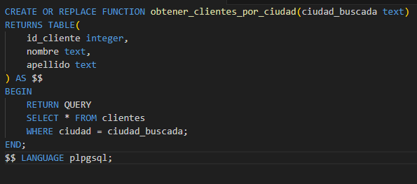
EJEMPLO DEL RETURN QUERY

Slide 78
VENTAJAS DEL RETURN QUERY
Simplicidad: Es una forma muy directa y concisa de devolver conjuntos de resultados.
Flexibilidad: Permite utilizar cualquier consulta SQL válida dentro de la función.
Integración con SQL: Los resultados de la función pueden ser utilizados directamente en otras consultas SQL.

Slide 79
USOS COMUNES RETURN QUERY
Consultas complejas: Cuando se necesitan realizar consultas SQL complejas que involucran múltiples tablas, uniones, agrupamientos, etc.
Reportes personalizados: Para generar reportes personalizados a partir de los datos de la base de datos.
Funciones auxiliares: Para crear funciones que encapsulen lógica de consulta común y puedan ser reutilizadas en diferentes partes de la aplicación.

Slide 80
TALLER 7 RETURN QUERY
Imagina que tenemos una base de datos de nómina con información muy confidencial de salarios. Esta base de datos contiene las siguientes tablas:
empleados: Nombre, Identificación, tipo_contrato_id.
tipo_contrato: descripción, cargo, salario_total .
conceptos: código, nombre (salario, horas_extras, prestaciones, impuestos), porcentaje.
detalles_nomina: concepto_id, valor, nomina_id.
nomina: mes, año, fecha_pago, total_devengado, total_deducciones, total, cliente_id.

Slide 81
TALLER 7 RETURN QUERY
Función o procedimiento almacenado llamado crear_contrato que permita crear distintos tipos de contrato, el cargo tiene que ser único.
Función o procedimiento almacenado llamado crear_empleado que permita crear distritos empleados con su número de identificación único.

Slide 82
JAVA Y LOS PROCEDIMIENTOS Y FUNCIONES ALMACENADAS
Para ejecutar un procedimiento almacenado en PL/pgSQL desde Java, es necesario establecer una conexión entre tu aplicación Java y la base de datos PostgreSQL. Esto se logra típicamente utilizando un driver JDBC (Java Database Connectivity). El driver JDBC actúa como un puente, permitiendo que tu código Java interactúe con la base de datos.

Slide 83
PASOS BASICOS
Incluir la librería JDBC de PostgreSQL: Añade la librería postgresql-jdbc a tu proyecto. Puedes obtenerla desde el sitio web oficial de PostgreSQL o a través de un gestor de dependencias como Maven o Gradle.
Establecer la conexión: Crea una conexión a la base de datos especificando la URL de conexión, el usuario y la contraseña.
Crear un objeto CallableStatement: Este objeto se utiliza para ejecutar procedimientos almacenados.
Ejecutar el procedimiento: Llama al método call() del objeto CallableStatement para ejecutar el procedimiento, pasando los parámetros necesarios.
Procesar los resultados:Si el procedimiento devuelve resultados, puedes obtenerlos utilizando los métodos getResultSet(), getInt(), getString(), etc. del objeto CallableStatement.
Cerrar la conexión: Libera los recursos cerrando el CallableStatement, la conexión y cualquier otro objeto que hayas abierto.

Slide 84
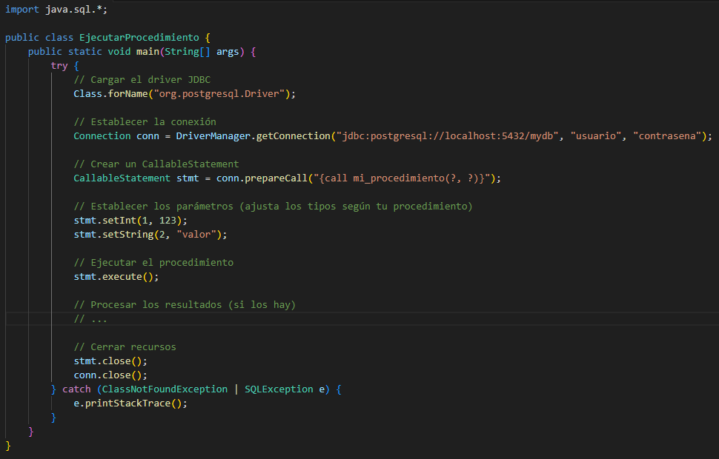
EJEMPLO JAVA Y LOS PROCEDIMIENTOS ALMACENADOS

Slide 85
CONSIDERACIONES IMPORTANTES
Tipos de datos: Asegúrate de que los tipos de datos de los parámetros que pasas desde Java coincidan con los tipos de datos definidos en el procedimiento almacenado.
Resultados: Si el procedimiento devuelve un conjunto de resultados, puedes iterar sobre él usando un bucle while y el método next().Excepciones: Maneja las excepciones SQLException para capturar cualquier error que pueda ocurrir durante la ejecución.
Optimización: Para mejorar el rendimiento, considera agrupar múltiples llamadas a procedimientos almacenados en una sola transacción.
Seguridad: Evita la inyección de SQL al utilizar parámetros en lugar de concatenar directamente los valores en la consulta.

Slide 86
CONSIDERACIONES IMPORTANTES
Tipos de datos: Asegúrate de que los tipos de datos de los parámetros que pasas desde Java coincidan con los tipos de datos definidos en el procedimiento almacenado.
Resultados: Si el procedimiento devuelve un conjunto de resultados, puedes iterar sobre él usando un bucle while y el método next().Excepciones: Maneja las excepciones SQLException para capturar cualquier error que pueda ocurrir durante la ejecución.
Optimización: Para mejorar el rendimiento, considera agrupar múltiples llamadas a procedimientos almacenados en una sola transacción.
Seguridad: Evita la inyección de SQL al utilizar parámetros en lugar de concatenar directamente los valores en la consulta.

Slide 87
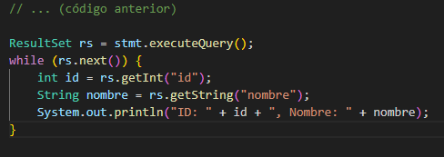
JAVA Y LAS FUNCIONES ALMACENADAS

Slide 88
TALLER 8 JAVA Y LOS PROCEDIMIENTOS ALMACENADOS

Slide 89
FUNCIONES DE VENTANA
Las funciones de ventana te permiten realizar cálculos sobre un conjunto de filas relacionadas con la fila actual, sin necesidad de subconsultas complejas. Esto es especialmente útil cuando quieres comparar valores dentro de un conjunto de datos, calcular rangos, o realizar análisis secuenciales.

Slide 90
ESTRUCTURA DE LAS FUNCIONES DE VENTANA
Las funciones de ventana se utilizan con la cláusula OVER. Esta cláusula te permite definir:
La partición: Divide el conjunto de datos en grupos sobre los cuales se aplicará la función de ventana. Por ejemplo, puedes particionar por país, por año, o por cualquier otra columna que defina grupos distintos.
El orden: Establece el orden de las filas dentro de cada partición. Esto es crucial para funciones como ROW_NUMBER(), RANK(), etc.
El marco de la ventana: Especifica el rango de filas que se considerarán para el cálculo en cada fila. Puede ser todas las filas anteriores, todas las filas posteriores, o un rango específico.

Slide 91
TIPOS DE FUNCIONES DE VENTANA
Funciones agregadas:
SUM(): Suma los valores.
AVG(): Calcula el promedio.
COUNT(): Cuenta el número de filas.
MIN(), MAX(): Encuentra el valor mínimo y máximo.
Funciones de ranking:
ROW_NUMBER(): Asigna un número único a cada fila dentro de cada partición, comenzando por 1.RANK(): Asigna un rango a cada fila, omitiendo números si hay empates.
DENSE_RANK(): Asigna un rango a cada fila, sin omitir números en caso de empates.
PERCENT_RANK(): Calcula el rango percentil de cada fila.
CUME_DIST(): Calcula la distribución acumulativa de cada fila.
Funciones de distribución:
NTILE(): Divide los datos en un número específico de grupos.
LAG(), LEAD(): Acceden a filas anteriores o posteriores dentro de la partición.
FIRST_VALUE(), LAST_VALUE(): Obtienen el primer o último valor dentro de la ventana.

Slide 92
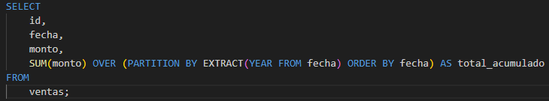
EJEMPLO DE FUNCION DE VENTANA
Supongamos que tenemos una tabla de ventas con las columnas id, fecha y monto. Queremos calcular el total acumulado de ventas por año.
Particionamos: Por año.
Ordenamos: Por fecha dentro de cada año.
Calculamos: La suma acumulada del monto hasta la fila actual.

Slide 93
USOS DE LAS FUNCIONES DE VENTANA
Cálculos acumulativos: Sumas acumuladas, promedios móviles, etc.
Ranking y clasificación: Identificar los mejores o peores registros dentro de un grupo.
Comparaciones entre filas: Comparar el valor de una fila con el valor de la fila anterior o siguiente.
Análisis de series temporales: Calcular tendencias, estacionalidad y otros patrones en datos a lo largo del tiempo.

Slide 94
VENTAJAS DE LAS FUNCIONES DE VENTANA
Flexibilidad: Permiten realizar cálculos complejos de manera concisa y eficiente.
Escalabilidad: Se pueden aplicar a grandes conjuntos de datos sin afectar el rendimiento.
Legibilidad: Las consultas con funciones de ventana suelen ser más fáciles de entender que las que utilizan subconsultas o uniones.

Slide 95
TALLER 1 SOBRE FUNCIONES DE VENTANA
Supongamos que tenemos una tabla de ventas con las columnas: id, fecha, cliente, producto, cantidad, valor_unitario, valor_total. Queremos calcular el ranking de ventas por producto.
Utilizamos la función RANK()
Particionamos: Por producto.
Ordenamos: Por cantidad del producto vendido.
Calculamos: Obtenemos el nombre del producto y la cantidad que se vendió.

Slide 96
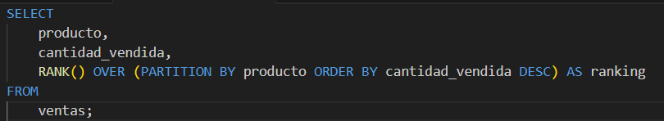
SOLUCION AL TALLER 1 SOBRE FUNCIONES DE VENTANA

Slide 97
TALLER 0 SOBRE FUNCIONES DE VENTANA
Supongamos que tenemos una tabla de ventas con las columnas: id, fecha, cliente, producto, cantidad, valor_unitario, valor_total. Queremos realizar 100 inserciones a la tabla con diferentes datos.

Slide 98
TALLER 1 SOBRE FUNCIONES DE VENTANA
Supongamos que tenemos una tabla de ventas con las columnas: id, fecha, cliente, producto, cantidad, valor_unitario, valor_total. Queremos calcular el ranking de ventas por producto.
Utilizamos la función RANK()
Particionamos: Por producto.
Ordenamos: Por cantidad del producto vendido.
Calculamos: Obtenemos el nombre del producto y la cantidad que se vendió.

Slide 99
TALLER 2 SOBRE FUNCIONES DE VENTANA
Supongamos que tenemos una tabla de ventas con las columnas: id, fecha, cliente, producto, cantidad, valor_unitario, valor_total. Queremos calcular los 4 clientes con los cuales se han hecho más ventas.
Utilizamos la función SUM() para el valor_total
También utilizamos el NTILE para obtener los 4 clientes.
Ordenamos: Por la suma del valor_total.
Calculamos: Obtenemos el nombre del producto y la cantidad que se vendió.

Slide 100
CURSORES EN PROCEDIMIENTOS ALMACENADOS
En PostgreSQL, un cursor es un puntero que permite recorrer un conjunto de resultados fila a fila, de manera similar a como lo harías con un puntero en un lenguaje de programación. Esto resulta especialmente útil cuando necesitas procesar cada fila de un resultado de forma individual, realizando operaciones específicas sobre cada registro.

Slide 101
OBJETIVO DE USAR CURSORES
Procesamiento fila a fila: Cuando necesitas realizar operaciones complejas o personalizadas en cada fila de un resultado, los cursores ofrecen un mecanismo granular para hacerlo.
Lógica compleja: Los cursores permiten implementar lógica de negocio más compleja, como actualizar múltiples filas en función de condiciones específicas o realizar cálculos acumulados.
Integración con otras herramientas: En algunos casos, los cursores pueden ser necesarios para integrar PostgreSQL con otras herramientas o lenguajes de programación que requieren un acceso fila a fila a los datos.

Slide 102
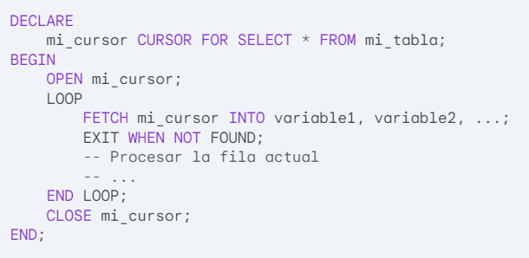
EJEMPLO BASICO DE CURSORES
Declaración: Se declara un cursor con la sentencia DECLARE.
Apertura: Se abre el cursor con la sentencia OPEN.
Fetch: Se utiliza FETCH para obtener la siguiente fila del cursor.
Bucle: Un bucle LOOP se utiliza para iterar sobre todas las filas del cursor.
Cierre: Se cierra el cursor con la sentencia CLOSE.

Slide 103
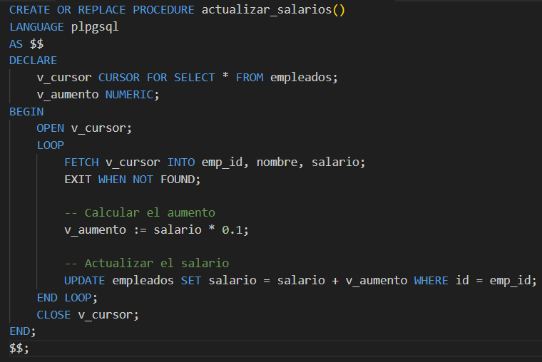
EJEMPLO COMPLETO DE CURSORES

Slide 104
CONSIDERACIONES IMPORTANTES
Rendimiento: Los cursores pueden afectar el rendimiento, especialmente en conjuntos de datos grandes. Es recomendable utilizarlos de forma juiciosa y evaluar alternativas como consultas con cláusulas FOR o funciones de ventana cuando sea posible.
Complejidad: El código con cursores puede ser más complejo de leer y mantener que el código que utiliza consultas simples.
Alternativas: En muchos casos, se pueden obtener resultados similares utilizando metodos de BackEnd, consultas anidadas o expresiones comunes a tablas. Estas alternativas suelen ser más eficientes y fáciles de leer.

Slide 105
CUANDO UTILIZAR LOS CURSORES
¿Cuándo usar cursores?
Cuando necesitas procesar cada fila de un resultado de forma individual y realizar operaciones complejas o personalizadas.
Cuando necesitas actualizar múltiples filas en función de condiciones específicas que no se pueden expresar fácilmente con una sola consulta.
Cuando estás trabajando con legacy code o sistemas heredados que utilizan cursores.
¿Cuándo evitar los cursores?
Cuando necesitas un rendimiento óptimo y estás trabajando con grandes conjuntos de datos.
Cuando la lógica de procesamiento se puede expresar de forma más sencilla utilizando otras características de SQL.
Cuando estás aprendiendo PostgreSQL y quieres evitar complejidades innecesarias.

Slide 106
TALLER 0 SOBRE CURSORES
Una empresa de transporte tiene una base de datos que almacena información sobre los envíos realizados. Esta base de datos contiene una tabla llamada envíos con las siguientes columnas: id, fecha_envio, destino, observación, estado (puede ser 'pendiente', 'en_ruta', 'entregado’). Se requiere poblar la tabla con mas de 100 registros con datos diferentes.

Slide 107
TALLER 1 SOBRE CURSORES
Una empresa de transporte tiene una base de datos que almacena información sobre los envíos realizados. Esta base de datos contiene una tabla llamada envíos con las siguientes columnas: id, fecha_envio, destino, observación, estado (puede ser 'pendiente', 'en_ruta', 'entregado’).
Objetivos:
Crear un procedimiento/funcion almacenado llamado: “primera_fase_envio”.
Crear un cursor para recorrer todos los envíos pendientes.
Por cada pedido agregar la observación de “Primera etapa del envio”.
Actualizar el estado de cada envío pendiente a 'en_ruta’.

Slide 108
TALLER 2 SOBRE CURSORES
Una empresa de transporte tiene una base de datos que almacena información sobre los envíos realizados. Esta base de datos contiene una tabla llamada envíos con las siguientes columnas: id, fecha_envio, destino, observación, estado (puede ser 'pendiente', 'en_ruta', 'entregado’).
Objetivos:
Crear un procedimiento/funcion almacenada llamado: “primera_fase_envio”.
Crear un cursor para eliminar los envíos que tengan más de 30 días en estado 'entregado’.
Devolver el total de envíos que se eliminaron.

Slide 109
TALLER 3 SOBRE CURSORES
Una empresa de transporte tiene una base de datos que almacena información sobre los envíos realizados. Esta base de datos contiene una tabla llamada envíos con las siguientes columnas: id, fecha_envio, destino, observación, estado (puede ser 'pendiente', 'en_ruta', 'entregado’).
Objetivos:
Crear un procedimiento/funcion almacenada llamado: “ultima_fase_envio”.
Crear un cursor para actualizar los envíos que estén “en ruta” a “entregado” los envíos que tengan más de 5 días en estado ‘en ruta’.
Modificar la observación por “Envio realizado satisfactoriamente”.
Devolver la información de esos pedidos enviados.

Slide 110
MANEJO DE EXCEPCIONES EN PROCEDIMIENTOS ALMACENADOS
Los procedimientos almacenados en PostgreSQL, al igual que en cualquier otro lenguaje de programación, son susceptibles a errores. Estos errores pueden surgir por diversas razones, como:
Violaciones de integridad: Intentar insertar un valor duplicado en una columna única, por ejemplo.
Errores de sintaxis: Errores en la escritura del código SQL.
Condiciones inesperadas: Datos faltantes o incorrectos.
Para garantizar la robustez y fiabilidad de nuestras aplicaciones, es fundamental implementar un manejo adecuado de errores y excepciones en nuestros procedimientos almacenados.

Slide 111
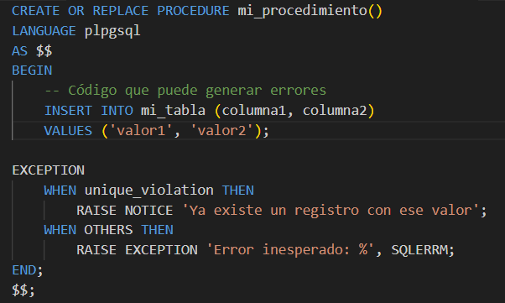
EL BLOQUE EXCEPTION EN PL/PGSQL
En PostgreSQL, el lenguaje PL/pgSQL proporciona un bloque EXCEPTION para capturar y manejar errores. Este bloque se coloca al final del procedimiento y se ejecuta cuando se produce una excepción.

Slide 112
TIPOS DE EXCEPCIONES
Excepciones definidas por el sistema: Son aquellas que lanza el motor de la base de datos cuando se produce un error específico, como unique_violation (violación de una restricción única), division_by_zero (división por cero), etc.
Excepciones definidas por el usuario: Se pueden lanzar manualmente utilizando la sentencia RAISE EXCEPTION. Esto permite personalizar el mensaje de error y controlar el flujo del procedimiento.

Slide 113
EXCEPCIONES DEFINIDAS POR POSTGRES
unique_violation: Se lanza cuando se intenta insertar un valor duplicado en una columna con una restricción única.
foreign_key_violation: Se lanza cuando se intenta violar una restricción de clave externa.
division_by_zero: Se lanza cuando se intenta dividir por cero.
null_value_not_allowed: Se lanza cuando se intenta insertar un valor NULL en una columna que no permite valores NULL.
data_exception: Se lanza para una variedad de errores relacionados con datos, como errores de formato o conversión.
array_subscript_error: Se lanza cuando se intenta acceder a un elemento de una matriz que no existe.
cardinality_violation: Se lanza cuando se intenta realizar una operación que viola las restricciones de cardinalidad de una relación.
syntax_error: Se lanza cuando hay un error en la sintaxis de la sentencia SQL.

Slide 114
MANEJO DE EXCEPCIONES
Captura de excepciones: El bloque EXCEPTION captura las excepciones y ejecuta el código correspondiente.
Tipos de excepciones: Se pueden especificar tipos de excepciones específicos para manejar diferentes errores de forma distinta.
Acciones para realizar: Dentro del bloque EXCEPTION se pueden realizar diversas acciones, como:
Mostrar un mensaje de error personalizado.
Registrar el error en un log.
Realizar una acción de rollback para deshacer los cambios realizados.
Continuar la ejecución del procedimiento de una manera diferente.

Slide 115
BUENAS PRACTICAS PARA EL MANEJO DE EXCEPCIONES
Ser específico: Captura las excepciones más específicas posibles para poder manejar cada error de forma adecuada.
Registrar errores: Registra los errores en un log para facilitar la depuración y el análisis.
Informar al usuario: Proporciona mensajes de error claros y concisos al usuario.
Rollback: Realiza un rollback de la transacción si es necesario para evitar que los datos se corrompan.
Pruebas exhaustivas: Realiza pruebas exhaustivas de tus procedimientos almacenados para identificar y corregir errores.

Slide 116
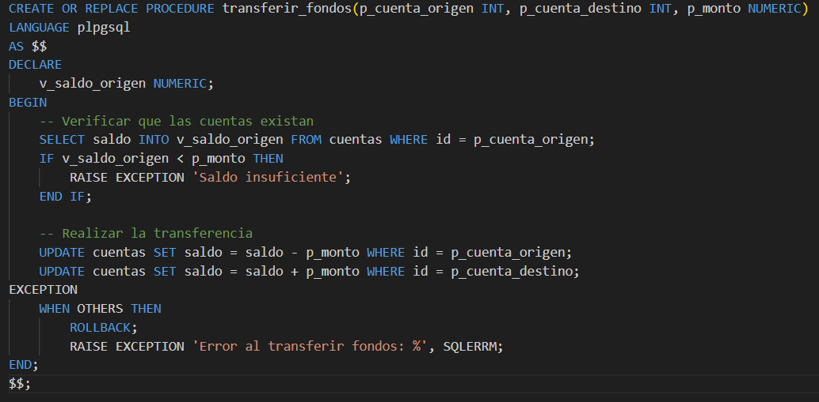
EJEMPLO DE MANEJO DE EXCEPCIONES

Slide 117
TALLER 0 DE MANEJO DE EXCEPCIONES
Crear una tabla llamada usuarios con los campos: nombre, identificación, edad, correo. Donde identificación debe ser NOT NULL UNIQUE.
Poblar la tabla con 50 usuarios.
Crear la tabla factura que tiene los siguientes campos: fecha, producto NOT NULL, cantidad, valor_unitario, valor_total, usuario_id.
Poblar la tabla con 25 facturas con diferentes datos.

Slide 118
TALLER 1 MANEJO DE EXCEPCIONES
Crear un procedimiento almacenado llamado: “prueba_identificación_única”
Dentro del procedimientro hace una inserción de un usuario con una identificación ya existente en la tabla.
Valida que excepción de sistema arroja el procedimiento.
Utiliza un bloque BEGIN...EXCEPTION para capturar la excepción y mostrar un mensaje de error personalizado.
Personaliza el mensaje de error para la excepción
En caso de error, realizar un rollback de transacción para deshacer los cambios realizados.

Slide 119
TALLER 2 MANEJO DE EXCEPCIONES
Crear un procedimiento almacenado llamado: “prueba_cliente_debe_existir”
Dentro del procedimientro hacer una inserción de una factura con un id de usuario existente.
Dentro del mismo procedimiento hacer una inserción de una factura con un id de usuario NO existente.
Valida que excepción del sistema arroja el procedimiento.
Utiliza un bloque BEGIN...EXCEPTION para capturar la excepción y mostrar un mensaje de error personalizado.
Personaliza el mensaje de error para la excepción
En caso de error, realizar un rollback de transacción para deshacer los cambios realizados.

Slide 120
TALLER 3 MANEJO DE EXCEPCIONES
Crear un procedimiento almacenado llamado: “prueba_producto_vacio”
Dentro del procedimiento hacer una inserción de una factura.
Hacer otra inserción de una factura con NULL en el nombre del producto.
Valida que excepción trae el procedimiento almacenado.
Utiliza un bloque BEGIN...EXCEPTION para capturar la excepción y mostrar un mensaje de error personalizado.
Personaliza el mensaje de error para la excepción
En caso de error, realizar un rollback de transacción para deshacer los cambios realizados.

Slide 121
TALLER 4 MANEJO DE EXCEPCIONES
Crear un procedimiento almacenado llamado: “restricción_valor_producto”
Dentro del procedimiento hacer una inserción de 3 facturas.
Una de las anteriores inserciones debe ser una factura con la venta de un producto con cantidad 12.
Realizar un control de flujo en donde no se permita facturar mas de 10 productos
Crea una excepción personalizada con RAISE_EXCEPTION
Personaliza el mensaje de error para la excepción
En caso de error, realizar un rollback de transacción para deshacer los cambios realizados.

Slide 122
TALLER 5 MANEJO DE EXCEPCIONES
Crear un procedimiento almacenado llamado: “restricción_numero_compras”
Dentro del procedimiento hacer una inserción de 5 facturas.
Validar si alguno de los usuarios de esas 5 facturas ha comprado un total de mas de 500 dolares.
Realizar un control de flujo en donde no se permita facturar por usuario mas de 500 dólares.
Crea una excepción personalizada con RAISE_EXCEPTION
Personaliza el mensaje de error para la excepción
En caso de error, realizar un rollback de transacción para deshacer los cambios realizados.

Slide 123
DISPARADORES (TRIGGERS)
Un disparador (trigger en inglés) en PostgreSQL es un mecanismo que permite ejecutar automáticamente una función cuando se produce un evento específico en una tabla. Estos eventos pueden ser inserciones (INSERT), actualizaciones (UPDATE) o eliminaciones (DELETE) de filas. En esencia, los disparadores actúan como "escuchas" que reaccionan ante cambios en la base de datos.

Slide 124
IMPORTANCIA DE LOS DISPARADORES (TRIGGERS)
Integridad de datos: Asegurar que los datos insertados o modificados cumplan con ciertas reglas de negocio.
Auditoria: Registrar cambios en los datos para fines de seguimiento y control.
Cascading updates: Realizar actualizaciones en cascada en otras tablas relacionadas.
Notificaciones: Enviar notificaciones (por correo electrónico, SMS, etc.) cuando ocurran ciertos eventos.
Gestión de transacciones: Implementar lógica de transacciones complejas.

Slide 125
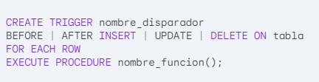
ESTRUCTURA DE LOS DISPARADORES (TRIGGERS)
CREATE TRIGGER: Crea un nuevo disparador.
nombre_disparador: Nombre único del disparador.
BEFORE | AFTER: Especifica si el disparador se ejecuta antes o después de la operación.
INSERT | UPDATE | DELETE: Especifica el tipo de operación que activa el disparador.
ON tabla: Indica la tabla sobre la que se define el disparador.
FOR EACH ROW: Indica que el disparador se ejecuta por cada fila afectada.
EXECUTE PROCEDURE nombre_funcion(): Especifica la función que se ejecutará.

Slide 126
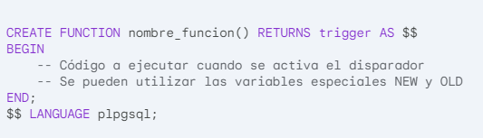
FUNCION ASOCIADA A LOS DISPARADORES (TRIGGERS)
NEW: Contiene los valores de la nueva fila (para INSERT y UPDATE).
OLD: Contiene los valores de la fila antigua (para UPDATE y DELETE).

Slide 127
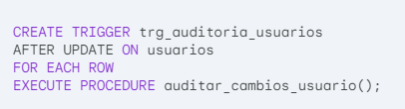
EJEMPLO DE DISPARADOR (TRIGGER)
NEW: Contiene los valores de la nueva fila (para INSERT y UPDATE).
OLD: Contiene los valores de la fila antigua (para UPDATE y DELETE).

Slide 128

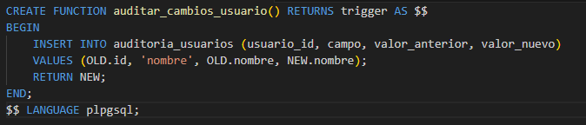
EJEMPLO DE DISPARADOR (TRIGGER)
NEW: Contiene los valores de la nueva fila (para INSERT y UPDATE).
OLD: Contiene los valores de la fila antigua (para UPDATE y DELETE).
La función auditar_cambios_usuario() podría registrar los cambios en una tabla auditoria como por ejemplo:

Slide 129
CONSIDERACIONES IMPORTANTES DE LOS DISPARADORES (TRIGGERS)
Rendimiento: Los disparadores pueden afectar el rendimiento de la base de datos, especialmente si se ejecutan con frecuencia.
Complejidad: Los disparadores pueden hacer que la base de datos sea más compleja de entender y mantener.
Orden de ejecución: El orden en que se ejecutan los disparadores puede ser importante.
Ciclos infinitos: Evita crear disparadores que se llamen unos a otros, ya que esto puede causar ciclos infinitos.

Slide 130
TALLER 1 SOBRE DISPARADORES (TRIGGERS)
Existe una base de datos para una biblioteca.
Tabla llamada libros con las siguientes campos: id, titulo, autor, stock, uno_prestado (true, false), estado (“DISPONIBLE”, “NO_DISPONIBLE”).
Tabla llamada adquisiciones con los siguientes campos: fecha_compra, libro_id, cantidad.
Objetivos:
Crear un trigger que se ejecute antes de eliminar un libro y verifique si el libro tiene ejemplares prestados. Si es así, no permita la eliminación.
Crear un trigger que se ejecute después de actualizar el campo stock de un libro, haga un registro en la tabla adquisiciones.
Crear un trigger que se ejecute después de actualizar un libro y el stock sea igual 0 ponga el estado como “NO_DISPONIBLE”.

Slide 131
SECUENCIAS
Una secuencia en PostgreSQL es un objeto de base de datos que genera una serie de números enteros únicos en forma consecutiva. Se utilizan comúnmente para generar claves primarias automáticas en tablas, asegurando así la unicidad de cada registro.

Slide 132
IMPORTANCIA DE LAS SECUENCIAS
Generación automática de claves primarias: Elimina la necesidad de generar manualmente identificadores únicos.
Integridad de datos: Garantiza que cada fila tenga un valor de clave primaria único.
Escalabilidad: Permite manejar grandes volúmenes de datos de manera eficiente.
Facilidad de uso: La sintaxis para usar secuencias es sencilla y estándar.

Slide 133
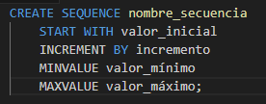
ESTRUCTURA DE UNA SECUENCIA
nombre_secuencia: El nombre que se le asigna a la secuencia.
START WITH: El valor inicial de la secuencia.
INCREMENT BY: El incremento entre cada valor generado.
MINVALUE: El valor mínimo que puede tomar la secuencia.
MAXVALUE: El valor máximo que puede tomar la secuencia.
CYCLE: Indica si la secuencia debe reiniciarse al alcanzar el valor máximo.

Slide 134


EJEMPLO DE USO DE UNA SECUENCIA

Slide 135
VENTAJAS DE USAR SECUENCIAS
Simplicidad: La generación de claves primarias se automatiza.
Consistencia: Se garantiza la unicidad de los valores.
Flexibilidad: Se pueden configurar las secuencias para adaptarse a diferentes necesidades.
Consideraciones adicionales.
Performance: En general, el uso de secuencias tiene un impacto mínimo en el rendimiento.
Múltiples bases de datos: Si se utiliza una secuencia en múltiples bases de datos, se debe tener cuidado para evitar conflictos.
Secuencias y transacciones: Las secuencias son objetos transaccionales, lo que significa que los cambios realizados en una secuencia se deshacen si se realiza un rollback de la transacción.

Slide 136
TALLER 1 SOBRE SECUENCIAS
Existe una aplicación para una tienda en línea. Necesitas generar números de pedido únicos para cada venta realizada.
Objetivos:
Crear una secuencia para generar números de pedido.
Utilizar la secuencia para asignar un número de pedido único a cada nueva venta.
Modificar la secuencia cambiando el incremento de 10 en 10.

Slide 137
TALLER 2 SOBRE SECUENCIAS
Existe un sistema de facturación donde cada factura debe tener un código secuencial y el número de facturación electrónica debe ser un secuencial de 100 en 100.
Tabla factura: código, cliente, producto, valor_unitario, valor_total, numero_fe.
Objetivos:
Crear una secuencia para generar el código de facturación.
Crear una secuencia para generar el código de facturación electrónica.
Asignar las secuencias a la tabla
Modificar la secuencia de facturación electrónica cambiando el incremento de 10 en 10.

Slide 138
XML EN BASE DE DATOS RELACIONALES
PostgreSQL ofrece un soporte nativo para el almacenamiento y manipulación de datos XML, brindando una flexibilidad significativa para gestionar estructuras de datos semiestructuradas. Sin embargo, es importante comprender las implicaciones y las mejores prácticas para utilizar esta funcionalidad de manera efectiva.
¿Por qué almacenar datos XML en PostgreSQL?
Flexibilidad: XML permite representar datos de una manera jerárquica y semiestructurada, lo que es ideal para almacenar información compleja y variable.
Integración con otros sistemas: Muchos sistemas externos utilizan XML como formato de intercambio de datos, por lo que almacenar XML en la base de datos facilita la integración.
Análisis de datos: PostgreSQL proporciona funciones para analizar y extraer información de los datos XML almacenados.

Slide 139
FORMAS DE ALMACENAMIENTO XML
Columna de tipo XML:
Almacenamiento directo: El documento XML completo se almacena como un valor de tipo xml en una columna de la tabla.
Ventajas: Sencillo de implementar y eficiente para almacenar documentos XML completos.
Desventajas: Puede ser menos eficiente para realizar consultas específicas sobre partes del documento.
Columnas relacionales:
Descomposición: El documento XML se descompone en sus elementos y atributos, y cada uno se almacena en una columna separada de una tabla relacional.
Ventajas: Permite realizar consultas SQL estándar sobre los datos XML, lo que puede ser más eficiente en algunos casos.
Desventajas: Requiere un diseño cuidadoso de la base de datos y puede ser complejo para documentos XML muy grandes o con estructuras variables.

Slide 140
FUNCIONES Y OPERADORES XML EN POSTGRES
PostgreSQL proporciona un conjunto rico de funciones y operadores para trabajar con datos XML:
xmlparse: Convierte una cadena en un valor XML.
xpath: Extrae elementos y atributos de un documento XML utilizando XPath.
exists: Verifica si un elemento o atributo existe en un documento XML.
xmltable: Transforma un documento XML en una tabla relacional.

Slide 141
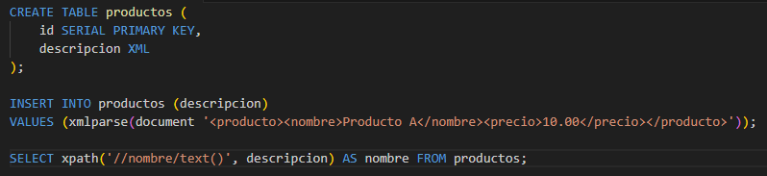
EJEMPLO XML EN POSTGRES

Slide 142
CONSIDERACIONES IMPORTANTES CON EL XML
Esquema XML: Es recomendable definir un esquema XML para validar los datos y asegurar la consistencia.
Tamaño de los documentos: Para documentos XML muy grandes, puede ser más eficiente utilizar soluciones de almacenamiento de objetos grandes (LOB).
Rendimiento: El rendimiento de las consultas sobre datos XML puede variar según la complejidad de las expresiones XPath y la estructura del documento.
Actualizaciones: Realizar actualizaciones en datos XML almacenados puede ser más complejo que en datos relacionales.
¿Cuándo usar el almacenamiento XML en PostgreSQL?
Datos semiestructurados: Cuando los datos tienen una estructura flexible y no se ajustan perfectamente a un modelo relacional.
Integración con sistemas externos: Cuando se necesita intercambiar datos con sistemas que utilizan XML.
Almacenamiento temporal de datos: Para almacenar datos XML de forma temporal antes de procesarlos.

Slide 143
TALLER 0 XML EN POSTGRES
Existe una base de datos para una tienda en línea que almacena información sobre los productos en formato XML.
El producto tiene: nombre, descripción, precio y una lista de categorías asociadas.
Crear una tabla llamada tienda con los siguientes campos: id, producto (XML)
Insertar varios registros de productos con la estructura XML.

Slide 144
TALLER 1 XML EN POSTGRES
Existe una base de datos para una tienda en línea que almacena información sobre los productos en formato XML.
Extraer información específica de los documentos XML utilizando funciones y operadores:
Obtener los nombres de todos los productos
A través del parámetro del nombre del producto, obtener ese producto con su precio asociado.
A través del parámetro de categoría, crear una consulta que devuelva todos los productos de una categoría determinada.

Slide 145
JSON EN BASE DE DATOS RELACIONALES
PostgreSQL, desde la versión 9.2, ofrece soporte nativo para el almacenamiento de datos en formato JSON. Este formato ha ganado popularidad debido a su flexibilidad, legibilidad y amplio uso en aplicaciones web. Las principales razones para utilizar JSON en PostgreSQL son:
Flexibilidad: JSON permite representar datos de una manera jerárquica y semiestructurada, adaptándose a estructuras de datos complejas y cambiantes.
Facilidad de uso: El formato JSON es fácil de leer y escribir, tanto para humanos como para máquinas.
Integración con aplicaciones: Muchas aplicaciones web y servicios en la nube utilizan JSON como formato de intercambio de datos.
Consultas eficientes: PostgreSQL proporciona funciones y operadores específicos para realizar consultas sobre datos JSON de forma eficiente.

Slide 146
TIPO DE DATOS JSON EN POSTGRES
json: Almacena datos JSON en formato de texto.
jsonb: Almacena datos JSON en formato binario, lo cual suele ser más eficiente para consultas y actualizaciones.
Recomendación: En la mayoría de los casos, se recomienda utilizar el tipo de dato jsonb debido a su mejor rendimiento.

Slide 147
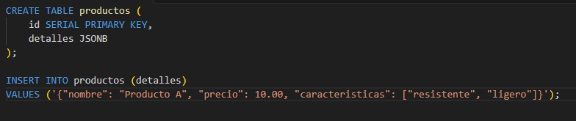
EJEMPLO JSON EN POSTGRES
Consultar datos JSON
PostgreSQL ofrece una amplia gama de operadores y funciones para consultar datos JSON:
->>: Extrae un valor escalar de un objeto JSON.
->: Extrae un objeto o una matriz de un objeto JSON.
@>: Comprueba si un objeto JSON contiene otro objeto.
#>>: Extrae un valor utilizando una ruta JSON.

Slide 148
VENTAJAS DE USAR JSON EN POSTGRES
Flexibilidad: Adaptabilidad a diferentes estructuras de datos.
Escalabilidad: Capacidad para manejar grandes volúmenes de datos.
Facilidad de uso: Sintaxis sencilla para insertar, actualizar y consultar datos.
Integración con herramientas: Muchas herramientas y lenguajes de programación ofrecen soporte nativo para JSON.

Slide 149
CONSIDERACIONES IMPORTANTES DE JSON EN POSTGRES
Esquema: Aunque JSON es flexible, es recomendable definir un esquema para garantizar la consistencia de los datos.
Rendimiento: El rendimiento de las consultas puede verse afectado por la complejidad de las expresiones JSON y la cantidad de datos.
Actualizaciones: Las actualizaciones en datos JSON pueden ser más complejas que en datos relacionales.

Slide 150
TALLER 0 JSON EN POSTGRES
Existe una aplicación de un sistema de facturación en línea que almacena información sobre facturas y productos en formato JSON.
La tabla factura tiene los campos: cliente, cantidad, valor_total y producto (JSONB) donde cada producto tiene un nombre, descripción, precio, y una lista de categorías asociadas.
Objetivos:
Crear una tabla para almacenar la información de los productos en formato JSONB.
Insertar 50 registros de facturas en estructura JSON.

Slide 151
TALLER 1 JSON EN POSTGRES
Existe una aplicación de un sistema de facturación en línea que almacena información sobre facturas y productos en formato JSON.
Objetivos:
Extraer información de los nombres de todos los productos y su precio.
Obtener la segunda categoría asociada a cada producto.
Obtener el producto y la cantidad facturada.
Crear una consulta que devuelva el cliente, el valor_total en donde el precio del producto sea mayor a un valor 100 dolares.

Slide 152
TALLER 1 JSON EN POSTGRES
Existe una aplicación de un sistema de facturación en línea que almacena información sobre facturas y productos en formato JSON.
Objetivos:
Extraer información de los nombres de todos los productos y su precio.
Obtener la segunda categoría asociada a cada producto.
Obtener el producto y la cantidad facturada.
Crear una consulta que devuelva el cliente, el valor_total en donde el precio del producto sea mayor a un valor 100 dolares.

Slide 153
BASES DE DATOS DE GRAFOS

Slide 154
Gracias.

